Slide 1
文部科学省 教育データ利活用 ワークシート

Slide 2
資料構成
【本編】
データ分析のステップに関する全体像
検討内容の最終的整理イメージ
教育データ利活用ワークシート
データ分析のステップ① データ分析の目的設定
データ分析のステップ② データ分析における仮説検討
データ分析のステップ③ 仮説検証に利用するデータ項目検討
データ分析のステップ④ データ収集・加工
データ分析のステップ⑤ データ分析
データ分析のステップ⑥ ネクストアクション検討
検討結果の整理
【参考資料①】ワークシートに関する参考資料
【参考資料②】過去の文部科学省事業において構築したダッシュボード事例

Slide 3
本編

Slide 4
データ分析のステップに関する全体像
本資料では、データ分析の進め方を以下①～⑥のステップに分けています。
ステップ①
目的・測定指標設定
“データ分析の目的”並びにその”測定指標”を設定します。
測定指標も設定することで、目的の達成度合いを定量的に確認できます。
ステップ②
仮説設定
目的達成に必要な課題に関連するデータ分析の仮説を設定します。
データ分析を行い検証することで、目的達成に近づくためのネクストアクションを検討できる“仮説”を 設定します。
ステップ③
仮説検証に利用する
データ項目検討
データ分析の仮説検証に利用するデータ項目を検討します。
現在保有しているデータの種類や量、粒度といった現状を整理することで、データ分析を進めるための 準備を行います。
ステップ④
データ収集・加工
ステップ③で整理した複数のデータを収集し、分析に適した形式に加工します。
※本資料では実施事項のイメージのみを紹介し、実際の作業は各自治体内で実施いただきます。
ステップ⑤
データ分析
ステップ④にて収集・加工したデータを、分析用ソフトウェア（表計算ソフト、ダッシュボードツール、その他分析ソフト（Python、R言語 等））を用いて分析します。
※本資料では実施事項のイメージのみを紹介し、実際の作業は各自治体内で実施いただきます。
ステップ⑥
ネクストアクション
検討
データ分析結果を用いて改めてネクストアクションを検討します。
ステップ②で設定した仮説との整合性を検証し、仮説通りであれば想定していたネクストアクションを、仮説と違っていれば、次に必要なアクションを検討します。
関連資料リンク① ▶ データ分析の各ステップに関する具体的説明
関連資料リンク② ▶ 各ステップの具体的整理イメージ

Slide 5
検討内容の最終整理イメージ
前頁の①～③の作業により以下のようなロジックツリー形式で整理することを目指します。
政策目的
【か】 鹿児島市に誇りを持ち、
【ご】 これからの時代に必要な生きる力を養い、
【し】 心身ともにたくましく、
【ま】 学び続ける人材を社会全体で育成します。
対外的な説明や
関係課の巻き込みに役立ちます
方向性（1）
心を育む教育と
青少年教育の推進
方向性(2)
個性と能力を伸ばす教育の推進
方向性(3)
体育・健康・安全の充実
方向性(4)
地域とともにある学校づくりと教育環境の充実
方向性(5)
家庭や地域の教育力の向上と生涯学習環境の充実
方向性(6)
文化芸術の振興と歴史・文化資源の保存と活用
データ分析の目的
個別最適な学びと主体的・対話的で深い学びの実現のため各学校におけるICT活用を推進する
データ分析の目的を政策目的に
しっかりと位置付けることが重要です
データ分析の測定指標
学校ごとのICT活用状況
【KPI：DAU（ロイロノート、デジタルドリル】
データ分析の仮説
【データ案】
信頼関係
児童生徒→教師
【データ案】
研修回数
【データ案】
外部人材による
研修回数①
【データ案】
外部人材による
研修回数②
【データ案】
教員情報①
【データ案】
教員情報②
【データ案】
学校規模
【データ案】
NW環境
【データ案】
タブレットの
持ち帰りの有無
具体的
データ項目
【具体的データ】
・全国学調
・児童生徒質問紙
【具体的データ】
学校ごとの
ICT研修参加回数
【具体的データ】
指導主事の
派遣回数
【具体的データ】
ICT指導員の
派遣回数
【具体的データ】
年齢
【具体的データ】
性別
【具体的データ】
教員数・
児童生徒数
【具体的データ】
各学校における
通信速度
【具体的データ】
持ち帰り状況
期待される
ネクスト
アクション
→他部署
【ネクストアクション】
生徒指導を所管している組織との 連携強化
→教員
【ネクストアクション】
積極的な
研修参加を促す
→学校管理者
【ネクストアクション】
積極的な
研修実施を促す
→学校管理者
【ネクストアクション】
積極的な
研修実施を促す
→学校管理者
【ネクストアクション】
逆説的に年齢が
関係しない点を
説明材料にする
→学校管理者
【ネクストアクション】
逆説的に年齢が
関係しない点を
説明材料にする
→学校管理者
【ネクストアクション】
学校規模と
ICT活用率の関係
→各校の支援策検討
→通信業者
【ネクストアクション】
ICTインフラ整備を実施
→学校管理者
【ネクストアクション】
持ち帰り推奨の
説得材料にする
家庭での活用法を検討
※過年度の文部科学省事業における鹿児島市教育委員会のロジックツリーとなります。
※必ずしもすべて埋める必要はありません。

Slide 6
（参考）検討内容の最終的整理イメージ_6ステップとの対応関係整理
前々頁の①～③とロジックツリーの対応関係は以下の通りとなります。
ステップ④～⑥については本資料で具体的な作業までは行いません。
政策目的
ステップ① データ分析の目的設定
【か】 鹿児島市に誇りを持ち、
【ご】 これからの時代に必要な生きる力を養い、
【し】 心身ともにたくましく、
【ま】 学び続ける人材を社会全体で育成します。
方向性（1）
心を育む教育と
青少年教育の推進
方向性(2)
個性と能力を伸ばす教育の推進
方向性(3)
体育・健康・安全の充実
方向性(4)
地域とともにある学校づくりと教育環境の充実
方向性(5)
家庭や地域の教育力の向上と生涯学習環境の充実
方向性(6)
文化芸術の振興と歴史・文化資源の保存と活用
データ分析の目的
個別最適な学びと主体的・対話的で深い学びの実現のため各学校におけるICT活用を推進する
データ分析の測定指標
学校ごとのICT活用状況
【KPI：DAU（ロイロノート、デジタルドリル】
データ分析の仮説
ステップ② データ分析の仮説設定
【人的要因】
【基本事項】
【ICT環境要因】
【データ案】
信頼関係
児童生徒→教師
【データ案】
研修回数
【データ案】
外部人材による
研修回数①
【データ案】
外部人材による
研修回数②
【データ案】
教員情報①
【データ案】
教員情報②
【データ案】
学校規模
【データ案】
NW環境
【データ案】
タブレットの
持ち帰りの有無
具体的
データ項目
ステップ③ データ項目の設定
【具体的データ】
・全国学調
・児童生徒質問紙
【具体的データ】
学校ごとの
ICT研修参加回数
【具体的データ】
指導主事の
派遣回数
【具体的データ】
ICT指導員の
派遣回数
【具体的データ】
年齢
【具体的データ】
性別
【具体的データ】
教員数・
児童生徒数
【具体的データ】
各学校における
通信速度
【具体的データ】
持ち帰り状況
ステップ② データ分析の仮説設定
期待される
ネクスト
アクション
→他部署
【ネクストアクション】
生徒指導を所管している組織との 連携強化
→教員
【ネクストアクション】
積極的な
研修参加を促す
→学校管理者
【ネクストアクション】
積極的な
研修実施を促す
→学校管理者
【ネクストアクション】
積極的な
研修実施を促す
→学校管理者
【ネクストアクション】
逆説的に年齢が
関係しない点を
説明材料にする
→学校管理者
【ネクストアクション】
逆説的に年齢が
関係しない点を
説明材料にする
→学校管理者
【ネクストアクション】
学校規模と
ICT活用率の関係
→各校の支援策検討
→通信業者
【ネクストアクション】
ICTインフラ整備を実施
→学校管理者
【ネクストアクション】
持ち帰り推奨の
説得材料にする
家庭での活用法を検討

Slide 7
データ分析のステップ① データ分析の目的設定
① - 1 日常的に感じている課題の洗い出し
下の青枠に、日常的に感じている教育上の課題や、業務上の課題を自由に記入ください。
【記入例】
不登校数が年々増加傾向にあり対策が必要
児童生徒間の学力の差が大きい
個別最適な学びの実現が求められているが、何をすればよいのかわからない
① - 2 課題と政策目的（教育振興基本計画等）の紐づき整理
①-1で挙げた各課題が、教育振興基本計画等の政策目的とどのように紐づくのかを検討し以下に記入ください。
【記入例】
【課題】不登校数が年々増加傾向にあり対策が必要 →【教育振興基本計画】方向性① すべての児童生徒が楽しく健やかに過ごせる○○市
【課題】児童生徒間の学力の差が大きい →【教育振興基本計画】柱① 自ら考え生き抜く力を育む
【課題】個別最適な学びの実現が求められているが、何をすればよいのかわからない →【教育振興基本計画】重要な考え方① 個性と能力を伸ばす教育の推進
関連資料リンク① ▶ 目的設定における教育振興基本計画等との接続性
関連資料リンク② ▶ データ分析の目的・測定指標設定時に意識するべき観点

Slide 8
データ分析のステップ① データ分析の目的設定
① - 3 データ分析の目的を設定
① - 2を踏まえ、本データ分析の目的を以下に記入ください。①-2において複数の課題が挙げられている場合、 重要性と緊急性の観点等から1つに絞り込み、目的を設定してください。
【記入例】
デジタル技術を取り入れた個別最適な学びと主体的・対話的で深い学びを実現する
① - 4 データ分析の目的の具体性を高める
① - 3で設定したデータ分析の目的を、必要に応じて以下の表で整理します。
具体性を高める前のデータ分析の目的 | 【記入例】デジタル技術を取り入れた個別最適な学びと主体的・対話的で深い学びを実現する
When：いつ | 【記入例】授業時間内外に
Where：どこで | 【記入例】学校内外で
Who：誰が | 【記入例】児童生徒が
What：何を | 【記入例】ICTデバイスを
How：どのように / どれくらい | 【記入例】たくさん活用できる
具体性を高めた後のデータ分析の目的 | 【記入例】児童生徒が学校内外でICTデバイスを高活用することで個別最適な学びと主体的・対話的で深い学びを実現する
関連資料リンク① ▶ 目的設定における教育振興基本計画等との接続性
関連資料リンク② ▶ データ分析の目的・測定指標設定時に意識するべき観点

Slide 9
データ分析のステップ① データ分析の目的設定
① - 5 目的の達成状況を測る測定指標案の洗い出し
① - 4で具体性を高めた後の「データ分析の目的」の達成状況を確認するための定量的な指標の案を記入ください。まずは思いつく限り書き出しましょう。 普段活用されている指標やデータツール等で収集し定期的にモニタリングしている項目もご検討ください。
【記入例】
児童生徒が学校内外でICTデバイスを高活用することで個別最適な学びと主体的・対話的で深い学びを実現する
→測定指標：全児童生徒の毎日のICT活用時間の割合
→測定指標：学習アプリA（小学5年生以上活用）の1日当たりのログイン者数
→測定指標：全学年が使用しているGIGA端末の1日当たりのログイン数
① - 6 測定指標案がデータ分析に適しているかを評価する。
下記3つの観点から、測定指標案を評価します。１．２．を満たしている場合はそれぞれ〇×をつけたうえで、 いずれも〇の測定指標案について３．を確認し優先順位を表に記入ください。 １．具体性：測定指標案がデータとして分析可能な項目として具体的に整理されていますか。（〇 or ×） 2．測定可能性：指標が指し示すものは、データとして持っているあるいは取得可能な測定指標案となっていますか。（〇 or ×） 3．関係性：測定指標案を見取ることでデータ分析の目的を達成することにどの程度寄与していると考えられますか。（優先順位）
1. 具体性 | 2. 測定可能性 | 3. 関係性 | 測定指標案
【記入例】○ | 【記入例】× | 【記入例】ー | 【記入例】全児童生徒の毎日のICT活用時間の割合
【記入例】○ | 【記入例】○ | 【記入例】２ | 【記入例】学習アプリA（小学5年生以上が活用）の1日当たりログイン者数
【記入例】○ | 【記入例】○ | 【記入例】１ | 【記入例】全学年が利用しているGIGA端末の1日当たりログイン数
関連資料リンク① ▶ 目的設定における教育振興基本計画等との接続性
関連資料リンク② ▶ データ分析の目的・測定指標設定時に意識するべき観点

Slide 10
データ分析のステップ① データ分析の目的設定
① - 7 データ分析の目的 ～ 測定指標 ～ データ分析テーマ の流れ確認
ここまでの検討を踏まえ、”データ分析の目的”と”測定指標”が確定しました。以下の“データ分析のテーマ”に ついて、確定した【データ分析の目的】と【測定指標】に置き換えていただき、違和感がないか確認下さい。
データ分析の目的
① - 4で設定した【データ分析の目的】を転記ください
測定指標
① - 6で設定した最も優先順位の高い【測定指標】を転記ください
データ分析のテーマ
【データ分析の目的】という目的達成のため、その達成状況を測る【測定指標】と関連のある要因をデータ分析から 明らかにしたい
関連資料リンク① ▶ 目的設定における教育振興基本計画等との接続性
関連資料リンク② ▶ データ分析の目的・測定指標設定時に意識するべき観点

Slide 11
データ分析のステップ② データ分析における仮説検討
② - 1 データ分析における仮説の洗い出し
測定指標と関連があると考えられるデータ分析の仮説を記載してください。
【記入例】
・仮説① ICT研修の実施回数が多い学校ほど、ICT活用が進んでいるのではないか
・仮説② 信頼関係が高い学校ほど、ICT活用が進んでいるのではないか
・仮説③ 教員の平均年齢は、ICT活用には関係ないだろう
・仮説④ インターネット回線が整備されている学校ほど、ICT活用が進んでいるのではないか
関連資料リンク① ▶ データ分析仮説設定時のポイント

Slide 12
データ分析のステップ② データ分析における仮説検討
② - 2 仮説のブラッシュアップ
仮説の検証結果を想像したとき、教育委員会として実行可能なネクストアクションが想起できるか、②-1で 挙げた仮説ごとに検討し記載してください。 ※ネクストアクションが想起できない分析仮説については、ステップ①で設定した「データ分析の目的」の達成に向けた有効なデータ分析とはならない可能性が高いです。
②-1で整理したデータ分析仮説
想定されるネクストアクション
【記入例（前頁の内容をコピー＆ペーストしてください）】
・仮説① ICT研修の実施回数が多い学校ほど、ICT活用が進んでいるのではないか
・仮説② 信頼関係が高い学校ほど、ICT活用が進んでいるのではないか
・仮説③ 教員の平均年齢は、ICT活用には関係ないだろう
・仮説④ インターネット回線が整備されている学校ほど、ICT活用が進んでいるのではない
【記入例】
・仮説①が分かった場合のネクストアクション：
ICT研修実施計画の見直しを図り、実施回数の均等化を図る
・仮説②が分かった場合のネクストアクション：
各学校に対して、信頼関係の重要性や学級経営に関する情報発信を行う
・仮説③が分かった場合のネクストアクション：
年齢にかかわらず端末活用を図る必要があることを研修等で説明する材料とする
・仮説④が分かった場合のネクストアクション：
回線状況が悪い学校を優先して、設備工事計画を立てる
関連資料リンク① ▶ データ分析仮説設定時のポイント

Slide 13
データ分析のステップ③ 仮説検証に利用するデータ項目検討
③ - 1 仮説検証に利用するデータ項目の洗い出し
② - 2でネクストアクションまで想起されたデータ分析の仮説を列挙し、それぞれの検証で活用できそうな具体的なデータ項目を記載してください。
② - 2で整理したデータ分析仮説
データ項目
【記入例（前頁の内容をコピー＆ペーストしてください）】
・仮説① ICT研修の実施回数が多い学校ほど、ICT活用が進んでいるのではないか
・仮説② 信頼関係が高い学校ほど、ICT活用が進んでいるのではないか
・仮説③ 教員の平均年齢は、ICT活用には関係ないだろう
・仮説④ インターネット回線が整備されている学校ほど、ICT活用が進んでいるのではない
【記入例】
・仮説①の検証に用いることができるデータ項目：
各小学校の全国学力・学習状況調査平均正答率（全教科）
・仮説②の検証に用いることができるデータ項目：
小学校における児童生徒と教員の仲の良さ
・仮説③の検証に用いることができるデータ項目：
各小学校の教員の平均年齢
・仮説④の検証に用いることができるデータ項目：
各小学校の平均回線速度
関連資料リンク① ▶ データ項目検討のポイント
関連資料リンク② ▶ 個人情報保護に関する留意点

Slide 14
データ分析のステップ③ 仮説検証に利用するデータ項目検討
③ - 2 データ項目の情報整理
③ - 1で列挙いただいたデータ項目について、以下データ一覧表の各項目を記入してください。 ※表2行目の”測定指標”は① - 7で検討した測定指標が該当します。 ※「保有/今後取得予定」列において「今後取得予定」となったデータ項目については、「取得範囲(学校)」より右の列はデータ収集時の想定として記入ください。
データ項目名 |  | 保有/今後取得予定 | 取得範囲 (学校) | 取得範囲 (学年) | 取得単位 | 取得期間 | 取得時期 | 取得頻度 | データ 媒体
測定 指標 | 全学年が使用しているGIGA端末の1日当たりのログイン数 | 保有 | 全学校 | 小1～6 | 学校 | R6 | 通年 | 毎日 | excel/csv
データ仮説に紐づくデータ項目 | 各小学校の全国学力・学習状況調査平均正答率（全教科） | 保有 | 全学校 | 小6 | 児童個人 | R2～6 | 4月 | 年1回 | excel/csv
 | 各小学校の全国学力・学習状況調査児童質問調査の設問番号（〇番）の選択肢ごとの回答割合 | 保有 | 全学校 | 小6 | 児童個人 | R6 | 4月 | 年1回 | excel/csv
 | 各小学校の教員の平均年齢 | 保有 | 全学校 | ー | 教員個人 | R6 | 4月 | 年1回 | 紙
 | 各小学校の平均回線速度 | 保有 | 全学校 | ー | 学校 | R6 | 通年 | 月1回 | excel/csv
関連資料リンク① ▶ データ項目検討のポイント
関連資料リンク② ▶ 個人情報保護に関する留意点

Slide 15
データ分析のステップ④ データ収集・加工
※本資料では実施事項のイメージのみを紹介し、実際の作業は各自治体内で実施いただきます。
ステップ③ - 2にて整理した複数のデータ項目を、分析可能なデータとなるように収集・加工します。
収集とは、ステップ③にて整理したデータ項目を担当者の手元に集める作業を指します。
加工とは、収集した複数のデータ項目において、おかしな表現や項目間で揃っていない表現等を修正する作業を指します。
「収集」の実施イメージ
「加工」の実施イメージ
「学校ごとのICT活用率」の
データ
「端末持ち帰り状況」の
データ
システムから出力
学校名 | ICT活用率
第三中 | 60%
… | 78%
… | 59%
学校名 | 持帰有無
第三中学校 | 有
… | 無
… | (空白)
○○課が保有する××データ
（システムから出力）
教育委員会に収集
各データにおける学校名が「第三中」と「第三中学校」のように異なっている場合、データ分析を行う際に異なる学校として認識されてしまうため、表記の統一が必要
△△課が保有する□□データ
（csv形式で保有）
関連資料リンク① ▶ データ収集・加工のポイント
関連資料リンク② ▶ データの新規取得・整備におけるポイント

Slide 16
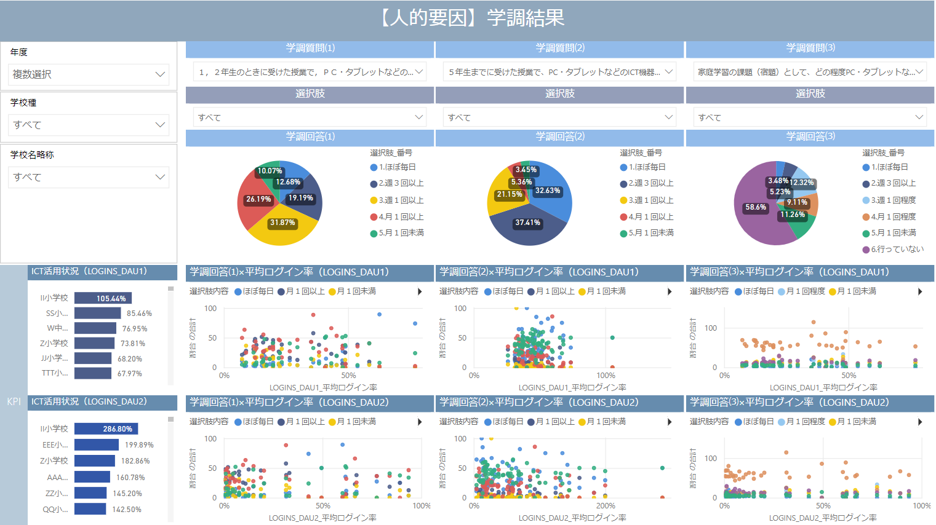
データ分析のステップ⑤ データ分析
※本資料では実施事項のイメージのみを紹介し、実際の作業は各自治体内で実施いただきます。
ステップ④にて収集・加工されたデータを用いて、分析用ソフトウェア等を活用して分析を行います。
初めてデータ分析を行う教育委員会については、まずは「単体データの可視化」、「基本統計量（合計、平均、分散等）の把握」、「関係性の確認」を推奨しており、データ分析結果のイメージは以下となります。
過去の文部科学省事業におけるデータ分析事例はこちらのページにて掲載しています。
データ分析結果の解釈を誤ると異なるネクストアクションの実行につながる恐れがあります。データ分析結果の確認時における留意すべき点についてはこちらのページをご確認ください。
過去の文科省事業により作成したダッシュボード（一部抜粋）
単体データの可視化
関係性の確認

Slide 17
データ分析のステップ⑥ ネクストアクション検討
⑥ - 1 データ分析結果を踏まえたネクストアクションの設定
ステップ⑤データ分析の実施結果を踏まえたネクストアクションを改めて検討します。② - 2で想定したネクストアクションを参照したうえで、データ分析の結果を踏まえたネクストアクションを記載してください。
特に、想定通りの分析結果が得られなかった仮説については、新たなデータ項目の探索や、新たな仮説の検討、あるいは本仮説は関連なしとして他の仮説に基づくネクストアクションに注力するなど、「データ分析の目的」達成につながるネクストアクションを実行する必要があります。
想定されるネクストアクション
データ分析結果
ネクストアクション
【記入例（② - 2の内容をコピー＆ペーストしてください）】
・仮説①が分かった場合のネクストアクション：
ICT研修実施計画の見直しを図り、実施回数の均等化を図る
・仮説②が分かった場合のネクストアクション：
各学校に対して、信頼関係の重要性や学級経営に関する情報発信を行う
【記入例】
・仮説①に関するデータ分析結果 →研修を多く実施している学校ほどICT活用度合いが高い
・仮説②に関するデータ分析結果
→信頼関係とICT活用度合に相関関係は見れれなかった
【記入例】
・仮説①に紐づくネクストアクション
当初の想定通り分析結果からも相関関係が見られたため、ICT研修実施計画の見直しを図り、実施回数の均等化を図る
・仮説②に紐づくネクストアクション①
当初の想定と異なり、信頼関係とICT活用度合に相関関係は見れれなかったため、他に信頼性を示すデータとして適切なデータがないか検討する
・仮説②に紐づくネクストアクション②
当初の想定と異なり、信頼関係とICT活用度合に相関関係は見れれなかったため、他に考えられる仮説がないか検討し分析を実施する
・仮説②に紐づくネクストアクション③
当初の想定と異なり、信頼関係とICT活用度合に相関関係は見れれなかったため、他の仮説に基づくネクストアクションに注力することで目的の達成を目指す
関連資料リンク ▶ ネクストアクション検討のポイント

Slide 18
検討結果の整理
本資料を用いて実施した検討結果について以下のロジックツリーを埋めて整理してください。 ※フレームは適宜追加削除して問題ありません。
政策目的
データ分析の目的
データ分析の測定指標
データ分析の仮説
具体的
データ項目
データ
分析結果
ネクスト
アクション

Slide 19
参考資料① ワークシートに関する参考資料

Slide 20
データ分析の各ステップに関する具体的説明
各ステップの具体的な検討内容は以下の通りとなります。
データの収集・整備
ステップ①
目的・測定指標設定
日常的に抱えている課題を列挙し、それらと教育振興基本計画等の政策目的の紐づき等を整理したうえで、
データ分析の目的を設定します。そのうえで、設定したデータ分析の目的の達成状況を測るための定量的な指標となる「測定指標」を設定することで、データ分析において何を目的とし、その達成状況をどうやって測るのか、を設定します。
ステップ②
仮説設定
測定指標に影響すると考えられるデータ仮説を設定します。仮説設定の際は、「データ分析の目的」の達成に向けて適切か確認すべく、データ仮説に基づき得られる分析結果を想像した際に、実行可能なネクストアクションが想起できるか、検討します。
ステップ③
仮説検証に利用する
データ項目検討
仮説に紐づくデータ項目を仮説ごとに一つずつ列挙していきます。列挙したのち、各データの対象、量、取得時期などの情報を整理し、本整理結果を踏まえてデータ分析で活用するデータの選定を行います。
ステップ④
データ収集・加工
③にて整理した複数のデータ項目について、分析に必要なデータとなるように収集・加工します。加工の方法はデータ分析の手法あるいはツール等によってさまざまとなりますが、学校名等の固有名称を揃える作業（名寄せ）や、全角/半角、日付の表現などを揃えるなどの作業が発生します。
ステップ⑤
データ分析
ステップ④にて収集・加工されたデータを用い、分析用ソフトウェア（表計算ソフト、ダッシュボードツール、その他分析ソフト（Python、R言語 等））も適宜活用し分析を行います。
データ分析にも様々な手法が存在しますが、初めてデータ分析を行う場合、まずは「基本統計量（合計、平均、分散等）を把握する」「相関関係を見てみる」ことを推奨しています。
ステップ⑥
ネクストアクション
検討
データ分析結果を踏まえて、ステップ③で検討した仮説の検証を行います。本検証結果をふまえ、設定した「データ分析の目的」の達成に向けて有効と考えられるネクストアクションを検討します。

Slide 21
データ分析のステップに関する全体像の具体例
各学校のICT活用推進を狙いとしてデータ利活用を実践した際の整理結果イメージは以下の通りとなります。 ※ステップ④はデータ分析の前段階として実施しますが下図には表れていません。
データの収集・整備
ステップ①
目的・測定指標設定
ステップ②
仮説設定
ステップ③
仮説検証に利用する
データ項目検討
ステップ④
データ収集・加工
ステップ⑤
データ分析
ステップ⑥
ネクストアクション
検討

Slide 22
データ分析のステップ① データ分析の目的設定
教育委員会にて抱える施策や課題・状況等を念頭に置き、なぜデータ分析を行うのか、目的の整理を行います。日々の業務で抱える思いや、教育振興基本計画等を参考にしながら目的を整理してください。
情報収集
例）日々の業務におけるお考え、思い
（学力・非認知能力育成、健康増進、不登校対策、ICT活用推進、教師の働き方改革推進 等）
例）教育委員会にて決められた方針
（教育振興基本計画、いじめ防止基本方針、部活動等の方針、こども家庭支援センター方針 等）
例）国等で示される方針
（第４期教育振興基本計画、学習指導要領、教育データ利活用の実現に向けた実効的な方策について、教育データ利活用ロードマップ 等）
設定（例）
データ分析の
目的
（将来的に教育委員会が）各学校におけるICT活用を推進したい
測定指標
学校ごとのICT活用率
データ分析の
テーマ
（データ分析の目的の実現を見据え、現状・課題把握のためにまずは）
ICT活用状況とICT活用を促す要因の関係性を把握したい
留意点
データ分析を進めていった後に、立ち返ることができるよう目的設計をしっかり行う
データ分析自体を目的としてもデータ分析は行える。教育委員会・学校現場のヒトや予算等のリソースが有限であることをふまえ、 分析項目案から優先すべき項目を絞り込む等の判断を求められることも多く、データ分析を進めていくにつれ、目的に立ち返るシーンが増える。そのため、分析開始時より「データ分析をなぜやるのか」の目的設計を重視すべきである。
データ分析結果を活用する主体と、データ分析の目的・データ分析のテーマを設定する主体が一致するように目的を設計する
本資料では、データ分析結果を活用する主体を「教育委員会」と想定するため、学校現場などが有する課題ではなく、教育委員会として有している課題に焦点を当て、目的の設計を行うことが望ましい。
まずは広くアイデアを検討する、最初から絞り込もうとするとアイデアは出てこない
目的設計が重要であるが、目的を設計しないと後段の議論は何も進まない。まずは書き出してみる、くらいで検討は進める。

Slide 23
データ分析のステップ① データ分析の目的設定
データ分析の目的設定にてよくある検討ポイントは以下の通りとなります。
データ分析
の目的
（将来的に教育委員会が）各学校におけるICT活用を推進したい
測定指標
学校ごとのICT活用率
データ分析の目的を決定
する際に重視すべき観点
重要性
教育委員会にとってどのくらい重要か
データ分析の計画から遂行においては、いくつものプロセスが存在する。重要度の高いテーマについて、掘り下げることを推奨する。
緊急性
教育委員会としてどの程度早急に対応 すべき課題か
上述同様に、関心ある、かつ緊急性の比較的高いテーマを選出することを推奨する。
測定指標の
検討・評価時に意識すべき観点
具体性
測定指標案が具体的なデータとして分析 可能な項目となっているか
測定指標が明確かつ一意に定まるものとなっており、教育委員会内の関係者間で同じ認識が共有できる必要がある。
測定可能性
データとして持っている、あるいは取得 可能な測定指標案となっているか
データ分析上で取扱い可能なデータであったとしても、取得済・既に保有しているデータである、あるいは今後取得予定のデータである必要がある。
関係性
測定指標を見ることでデータ分析の目的の達成度合を確認することができるか
測定指標を検討する際に、データ分析の目的達成に直接関係する事象の状態・傾向把握を行うことのできるものとなる
ことが望ましい。
よくある再検討が期待される測定指標（例）
測定指標：主体性（他にも対話的、非認知能力等） ＝＞ 「具体性の観点から再検討必要」
いずれも教育を検討する上で重要ではあるが、データで表現可能な指標となっているか、今一度確認が必要（どういったデータを使えば主体性等を表現できるか、仮説があれば問題なし）
データ分析の目的：ICT活用推奨、測定指標：学力＝＞「関係性の観点から再検討必要」
無関係とはいえないが、より直接的に示すICT端末の使用率・特定アプリの活用率等の検討を推奨。
データ分析の目的：魅力がある学校づくり、測定指標：学校満足度（ただし小6のみ回答）＝＞「関係性の観点から再検討必要」
測定指標として、特定学年でなく学校全体で取得する指標があれば、より適切
データ分析の目的：対話的な児童生徒の育成、測定指標：チャットでの発言回数＝＞「関係性の観点から再検討必要」
対話的な学びとは、自己の考えを広げ深めることを目的とした他者との意見交換・話し合い等を示すため、そうした学びに関するチャットのデータを取得することが求められる

Slide 24
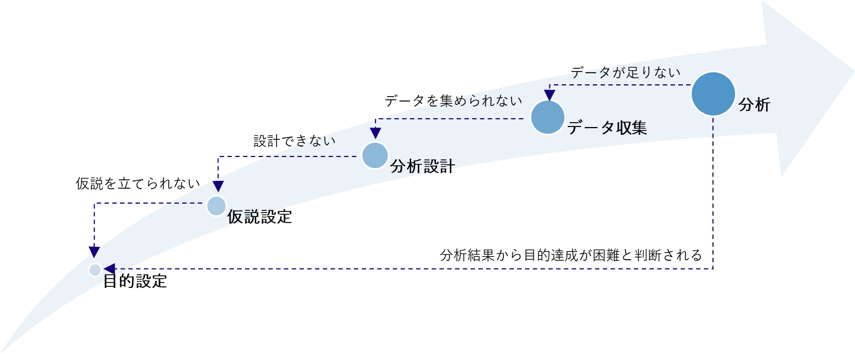
データ分析のステップ② データ分析における仮説検討
仮説整理の際は、データ分析の目的達成に向けて適切か確認すべく、データ仮説に基づき得られる分析結果を 想像した際に、実行可能なネクストアクションが想起できるか、検討します。
データ分析のテーマ
そのために「ICT活用状況」と「ICT活用を促す要因」
の関係性を把握したい
例（把握すべき実態・傾向が明確）
再検討が期待される例
再検討が必要になる可能性のある例
教員と児童生徒の信頼関係が高い学校は、
ICT活用が進んでいるのではないか
ICT活用がどのくらい進んでいるのか
ICTに関連する課外活動Aに参加している児童生徒数が多い学校は、
ICT活用が進んでいるのではないか
課題の「ICT活用推進」の言い換えに留まるので、目的達成に向けて把握すべき傾向まで深ぼれ、ネクストアクションが想起できるような仮説検討が望ましい
課外活動は、児童生徒の自主性を重んじる側面もあり、教育委員会としてのネクストアクションが限定的と想定される
実行できるネクストアクションが想起できるか留意して検討することが望ましい
（実行可能なネクストアクション）
教育委員会が、各学校に対して、
信頼関係の重要性や学級経営に
関する情報発信を行う
留意点
仮説の精度が十分でない場合、後の検討に影響を及ぼす
仮説設定が不十分であると、データ分析の方針具体や収集すべきデータ項目が整理できない恐れがあるので、上記例もふまえ把握すべき実態・傾向が明確な仮説設定が望ましい。
仮説の精査の際は、前ステップ①にて着目した「関係性」を参考に、想起されるネクストアクション案がデータ分析の目的達成に寄与すると整理できるか、検証すると良い。

Slide 25
データ分析のステップ③ 仮説検証に利用するデータ項目検討
仮説に紐づくデータ項目を、仮説ごとに一つずつ列挙し、項目ごとに詳細を整理します。
列挙した後に、詳細が不明だったり、取得が困難と改めて整理されたデータ項目が生じた場合は、データ仮説に立ち返り、ステップ① - 6にて活用した観点も参考に再度検討しましょう。
データ分析のテーマ
ICT活用を促す要因を把握したい
測定指標
学校ごとのICT活用率
教員と児童生徒の信頼関係が高い学校は、
ICT活用が進んでいるのではないか
端末持ち帰りを許可している学校は、
ICT活用が進んでいるのではないか
教員の情報活用能力が高い学校は、
ICT活用が進んでいるのではないか
校内の雰囲気の良い学校は、
ICT活用が進んでいるのではないか
データ
仮説
・・・
学校ごとの
児童生徒と教員の
信頼関係の程度
学校ごとの
端末持ち帰り状況
教員の情報活用能力
？
データ
項目
・・・
データ項目ごとに詳細（※）を整理
データ項目の詳細（※）
・保有/今後取得予定
・取得範囲（例：市内全学校、一部学校）
・取得単位（例：個人単位、学年単位、学校単位）
・取得期間（例：R2~R6）
・取得時期（例：5月）
・取得頻度（例：毎日、月1回、年1回）
・データ媒体（例：excel、csv、紙）
列挙した後に、必要に応じステップ① - 6の観点
「具体性」「測定可能性」を参考に再度検討
測定可能性：
教員の情報活用能力は
計測可能となってないため
再度検討
具体性：
校内の雰囲気の良さは
具体的に示されていないため
再度検討
留意点
収集の際、生データが個人情報の場合、今回の分析目的はデータ取得時より想定されたものか
個人情報を含むデータの活用は元来、当初目的に沿った利用用途に限ることが原則求められていることに留意する（次頁にて補足）。

Slide 26
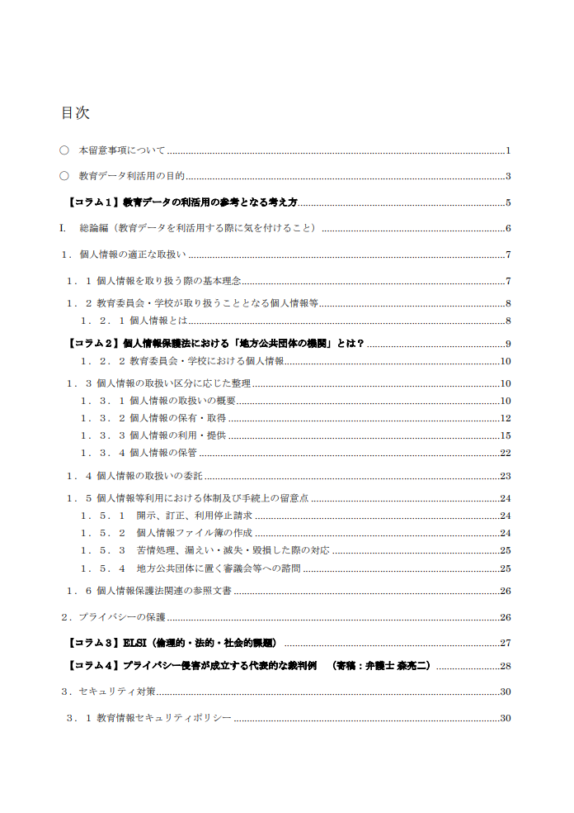
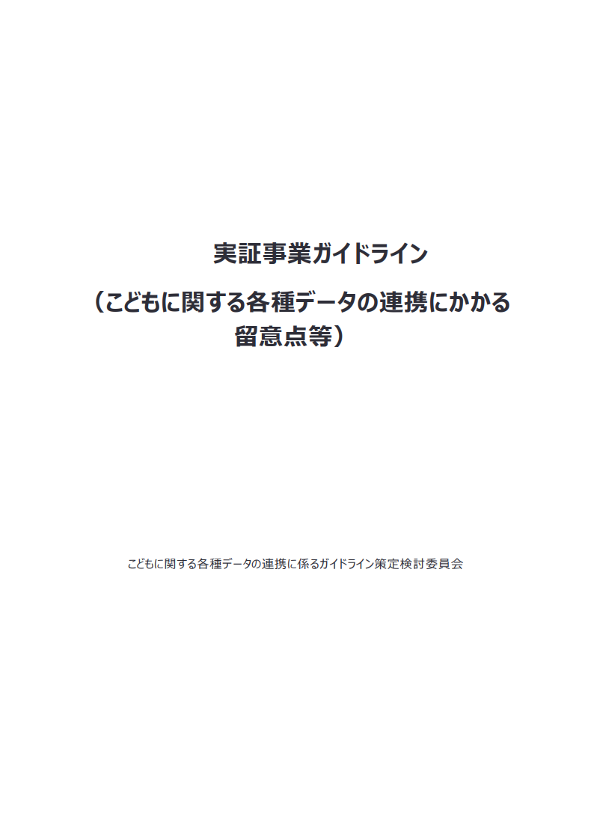
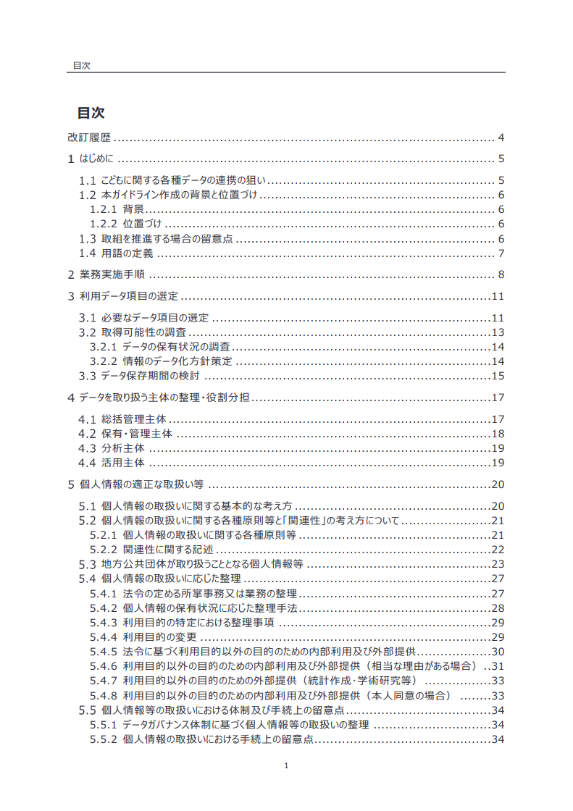
データ分析のステップ③ 仮説検証に利用するデータ項目検討
個人情報を含むデータの活用は、データ収集時点の目的設定に沿っているかの確認を行い、目的に沿っていない場合は特定の条件内で目的外利用を行うことが求められる。
各教育委員会におけるポリシーや、国や先行自治体等で公表する指針等を適宜参考にすることが望ましい。
（教育データの利活用に係る留意事項より一部抜粋） 個人情報の適正な取扱いに当たっては、公立学校の教育データについて、学校の組織編制、教育課程、 学習指導、生徒指導及び職業指導といった法令に定める所掌事務や業務を遂行するために必要な場合に限って保有したうえで、個人情報保護法における利用目的の特定及び明示、変更等の整理を行う必要が あります。
関連する各種ガイドライン
出所：教育データの利活用に係る留意事項（文部科学省）
出所：こどもに関する各種データの連携に係る留意点 （実証事業ガイドライン）（デジタル庁）

Slide 27
データ分析のステップ④ データ収集・加工
ステップ③にて整理した複数のデータ項目を、分析可能なデータとなるように収集・加工します。
収集とは、ステップ③にて整理したデータ項目を担当者の手元に集める作業を指す
加工とは、収集した複数のデータ項目において、おかしな表現や項目間で揃っていない表現等を修正する作業を指す
「日付情報（マスタ）」のデータファイル
「学校情報（マスタ）」のデータファイル
日付
yyyy/mm/dd
学校種 | 都道府県番号 | 学校名
 |  | ●●市立第三中学校
完全一致していない
「学校ごとのICT活用率」のデータファイル
「学校ごとの端末持ち帰り状況」のデータファイル
日付 | 学校名 | ICT活用率
yyyymmdd | 第三中 | …
yyyymmdd | … | …
yyyymmdd | … | …
日付 | 学校名 | 持ち帰り有無
yyyy/mm/dd | 第三中 | 有
yyyy/mm/dd | … | 無
yyyy/mm/dd | … | (空白)
空白の
意味は？
日付 | 学校名 | ICT活用率
yyyy/mm/dd | ●●市立第三中学校 | …
yyyy/mm/dd | … | …
yyyy/mm/dd | … | …
日付 | 学校名 | 持ち帰り有無
yyyy/mm/dd | ●●市立第三中学校 | 有
yyyy/mm/dd | … | 無
yyyy/mm/dd | … | 無
⑤データ分析を実施するソフトウェア上で
読み込み・紐づけ（統合）を実施
収集・加工完了後は、統合と呼ばれる作業が必要となります。（一般的には本作業は専門性が求められるため、外部事業者等も活用しながら進めます）
留意点
入力形式が揃っているか
データの半角/全角、文字列が収集した複数データ間で完全一致している必要があることに留意する。
データ単位が揃っているか
分析の目的に応じて、統合するデータの単位（学校、学年、学級、個人など）が統一されている必要があることに留意する。
データ取得時期が揃っているか
各データ項目の取得時期について、データ項目同士を紐づけて関係性等を把握する際にそれらの取得時期が同時期であることを推奨。

Slide 28
データ分析のステップ④ データ収集・加工
データ収集の検討を進める中では、既存のデータだけでは期待するデータ分析を行うことが難しい場合があるため、その際はデータを新規に取得することを考えなければならないです。
新規にデータを取得する際は、広範な目的・仮説に活用可能なデータであることが理想的であり、以下３観点を満たすデータを整備することで、データ利活用の幅を広げることが期待されます。
異なる調査間で紐づけ可能なキーを持っている
経年的に複数回実施される同一調査間で紐づけ可能な調査設計となっている
データ単位が最小粒度である個人単位となっている（分析目的によっては群単位も可） ※「個人」、「群」いずれの分析においても母集団の半数程度のサンプル数収集が望ましい
A調査
（第1回）
A調査
（第2回）
A調査
（第3回）
・・・
B調査
（第1回）
②同一調査間
各回の調査項目（調査目的・設問等）がある程度固定化されていることが望ましい
・・・
①異なる調査間
各調査間で同一のキーが付与されている必要がある
※紐づけに際しては、調査実施時期も留意する
③データ単位
「個人」粒度のデータを「群」データとして集約することはできるが、逆は不可のため、集約単位を柔軟に検討することができるよう、個人単位でのデータ収集が望ましい
C調査
（第1回）
・・・
集約化

Slide 29
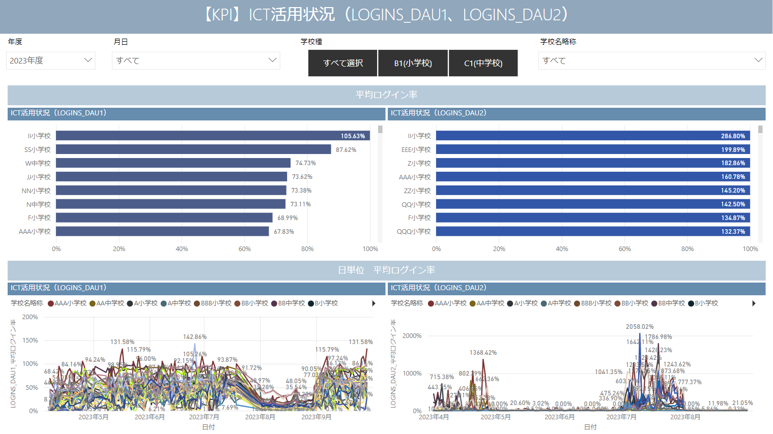
データ分析のステップ⑤ データ分析
分析用ソフトウェアとしては、表計算ソフト、ダッシュボードツール、その他分析ソフト（Python、R言語 等）が挙げられ、無償で簡単に使えるものから、有償で使えるものまで多数あります。
初めてデータ分析を行う教育委員会については、まずは「単体データの可視化」、「基本統計量（合計、平均、分散等）の把握」、「関係性の確認」ことを推奨しています。
過去の文科省事業により作成したダッシュボード（一部抜粋）
単体データの可視化
相関関係の確認
留意点
データ分析は関心ある全ての問題意識に応える万能ツールではなく、あくまで施策立案・検討の一材料として活用する
設定した目的、仮説以上のことは基本的にデータ分析からは分からないため、施策立案のエビデンス・検討材料として分析結果を活用できるかは 慎重に判断する必要がある。
データ分析サイクルを一度回したのみで得られる結果の信頼性はそれほど高くないため、データ取得時期以外は同様の条件にするなどで複数回のデータ分析を実施する必要があり、上記同様、分析結果の活用に際しては慎重な判断が求められる。
相関関係・因果関係の把握、どちらを実現したいかによって必要なデータや分析手法が異なる
相関関係が示唆された場合であっても、それらの関係性に因果があるとは必ずしも言えないことに留意する（次頁にて補足）。
データ項目間の関係性を把握することができる“相関関係”と異なり、それら事象の前後関係である“因果関係”をデータ分析によって把握するとなると、関係因子の整理・抽出及び必要項目以外の排除等を緻密に設計したうえでのデータ取得が必要となる。
本資料においては、データ分析の第一段階として基本統計量・相関関係の把握を目指すことを推奨する。
必要に応じ、類似する先行研究はないか調べたり、当該領域に詳しい専門家に意見を求めたりすることが望ましい

Slide 30
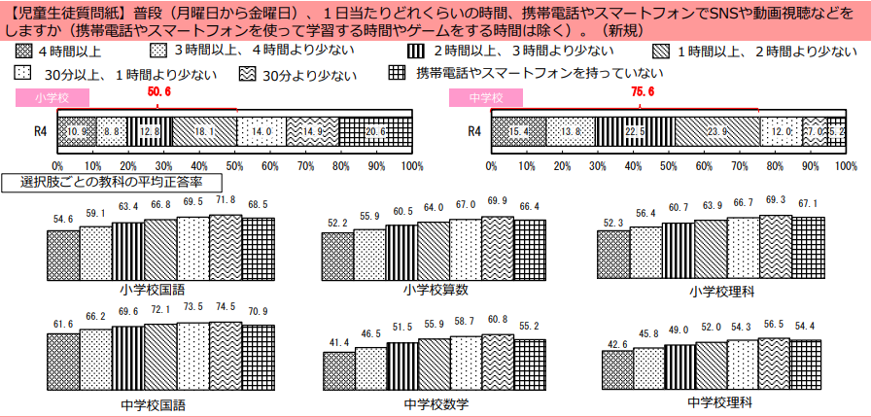
データ分析のステップ⑤ データ分析
グラフや散布図による可視化の結果から相関関係が示唆された場合、それらの関係性に因果があるとは必ずしも言えないことに注意が必要となります。
必ずしも言えない理由として、以下の可能性があり得ます。
見えない部分での他要因の介入があり、擬似相関になっている可能性がある
今回のデータ分析対象となっている児童生徒においてたまたま相関関係となっていた可能性がある など
以下のグラフから、携帯電話やスマートフォンを使う時間が短い児童生徒ほど、
学力調査の平均正答率が高い傾向にあることが読み取れる
左記の通り、これら2種類のデータには
相関関係は示唆される
この相関関係は因果関係まで成り立つか？
スマホ
利用時間
平均正答率
（例）
勉強時間
勉強への意欲
一方、平均正答率に影響を与える要因としてスマホ利用時間以外の要因も考えられるため、必ずしも因果関係があるとは言えない。
出所：令和４年度 全国学力・学習状況調査の結果
（例）
スマホ利用時間が短い⇒勉強時間が長い⇒平均正答率が高い

Slide 31
データ分析のステップ⑥ ネクストアクション検討
データ分析を通じて、ステップ②で設定した仮説が正しかったかを検証します。
検証結果をふまえ、ステップ①で設定したデータ分析の目的に基づく教育委員会としてのネクストアクションを検討します。
過去の文科省事業成果より抜粋
分析結果に基づく仮説検証結果
本ステップでの検討・実施事項
ネクストアクションの
検討に向けた思考過程
信頼関係を向上させるために教育委員会としてやるべきことは？
無関係であることを受けて、教育委員会としてやるべきことは？
教員数の多寡による影響を低減するために教育委員会としてやるべきことは？
タブレットの持ち帰りを推進するために教育委員会としてやるべきことは？
ネクストアクションの検討
ネクストアクションと当初目的の整合性チェック
これらのネクストアクションが目的達成に寄与しそうか改めて判断
加えて、新たにデータ分析すべき項目等について必要に応じ検討
①データ分析の目的を検討」で検討した目的
留意点
データ分析は分析して終わりではなく、政策立案・実行・振り返りをより効果的に行うための手段である
データ分析は当初掲げた目的を達成するための現状把握等を実施するための手段であり、分析結果を以て次にどのような打ち手を講じるべきかを検討することに役立てるためのものである。
ネクストアクションを講じた結果、再度データ分析を実施して検証すべきことが見つかる可能性がある
これまで印象である種決めつけていた事象に対する意識が変わり（状況が変化し）、検証すべき新たな項目が出現する可能性がある。
新たな項目が出現した際は、再度ステップ①からデータ分析に挑戦してみていただきたい。

Slide 32
参考資料② 過去の文部科学省事業において構築した ダッシュボード事例

Slide 33
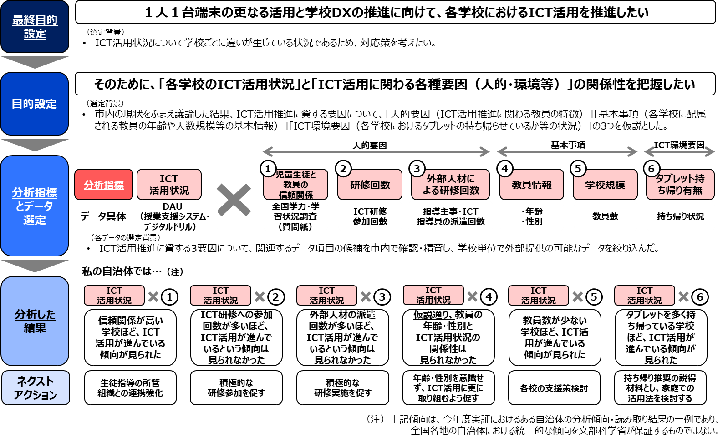
2023年度開発したテンプレートの紹介 ①ICT活用状況テンプレート
過去事業につき各ステップの名称が異なる点に留意
最終目的から分析結果をふまえたネクストアクション（施策）まで、ロジックモデルの検討を実施

Slide 34
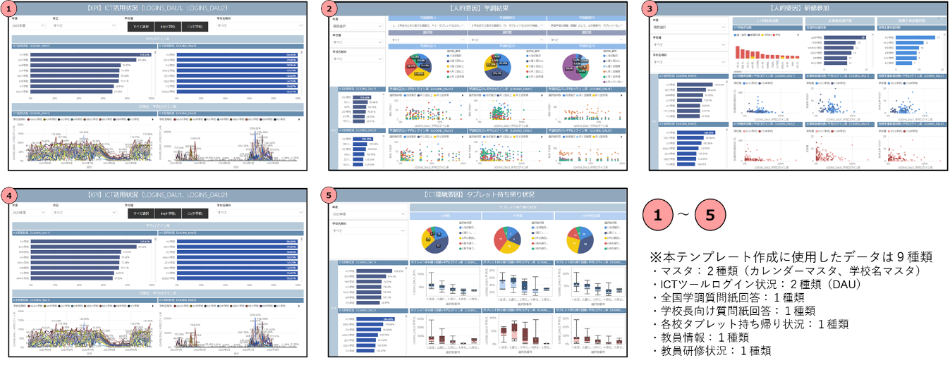
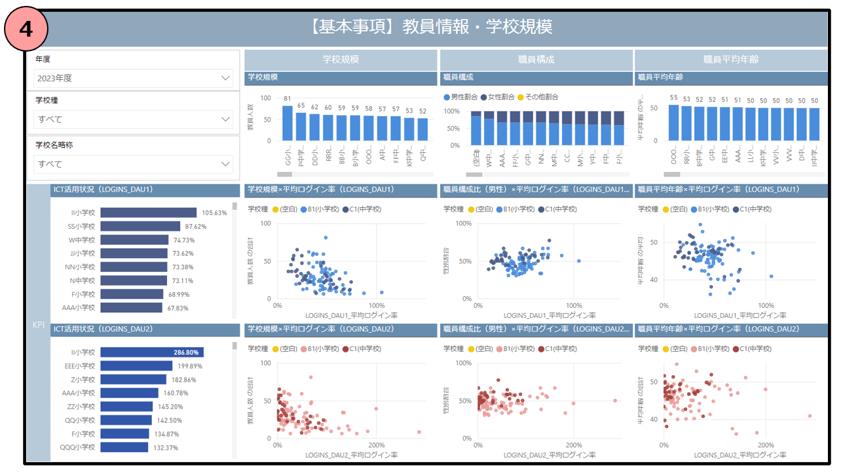
2023年度開発したテンプレートの紹介 ①ICT活用状況テンプレート
前頁の検討に基づき、Microsoft社PowerBIアプリケーションで操作可能なダッシュボードテンプレートを開発
計5枚のシートで構成
1枚目はKPIとしているICT活用状況の日単位の変化を単一で可視化
他4シートではKPIと関係があると思われるデータ項目を単一可視化、さらにKPIとかけ合わせた相関の 可視化を実施

Slide 35
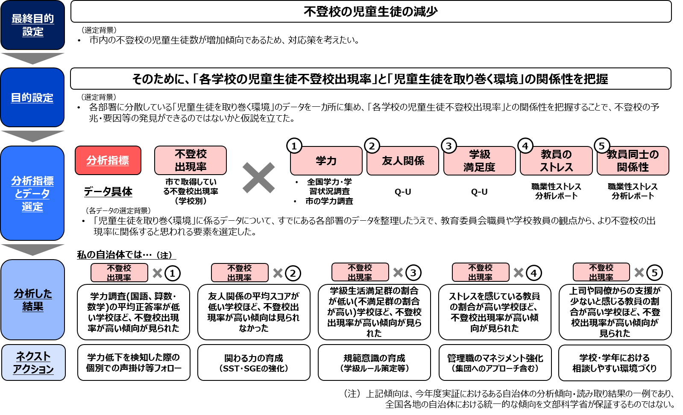
2023年度開発したテンプレートの紹介 ②不登校児童に関するテンプレート
過去事業につき各ステップの名称が異なる点に留意
最終目的から分析結果をふまえたネクストアクション（施策）まで、ロジックモデルの検討を実施

Slide 36
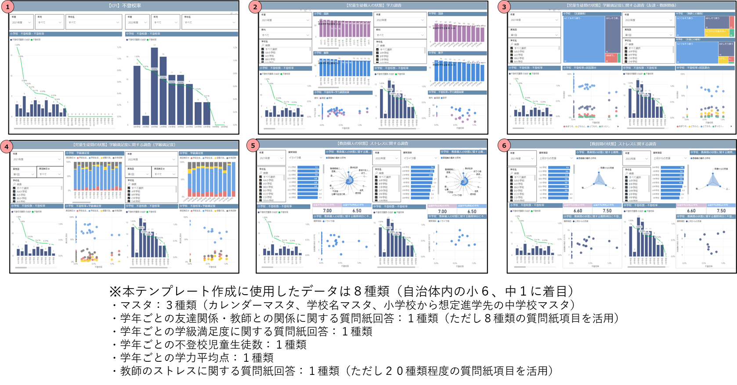
2023年度開発したテンプレートの紹介 ②不登校児童に関するテンプレート
前頁の検討に基づき、Microsoft社PowerBIアプリケーションで操作可能なダッシュボードテンプレートを開発

